Slide 1
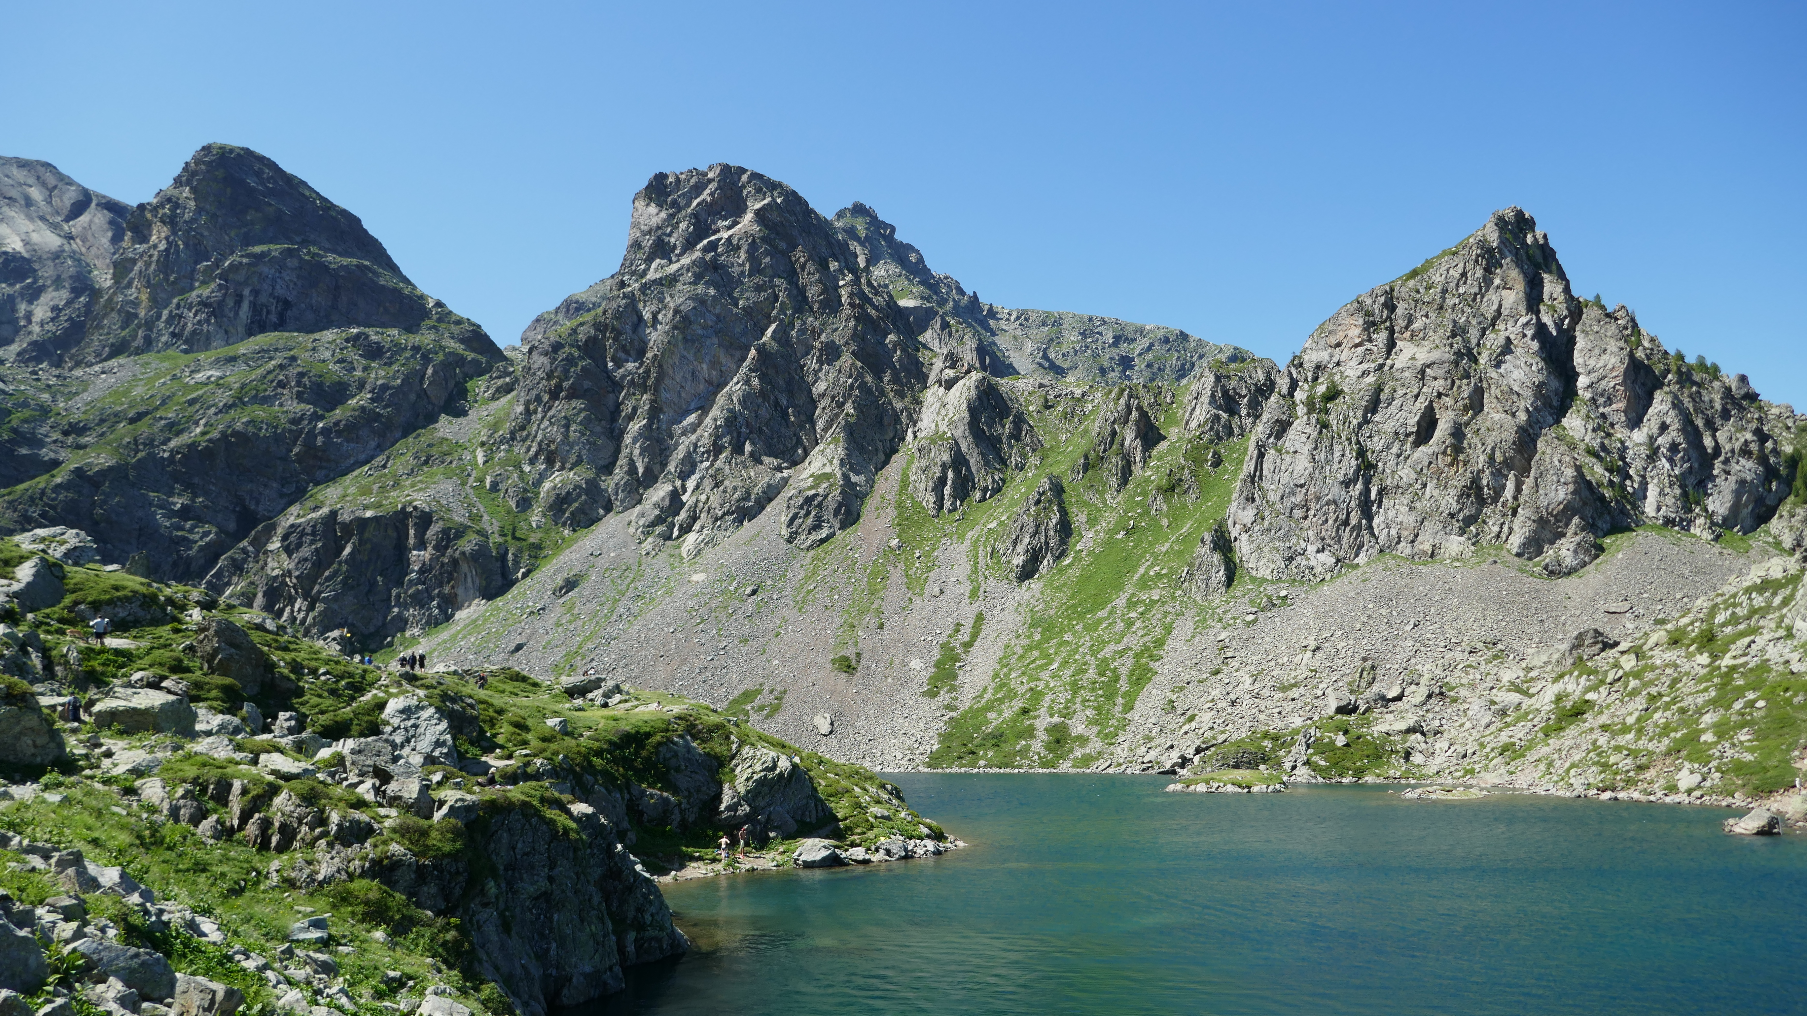

Evaluation de la GIRN dans les Alpes
Eléments de comparaison et articulation avec la STePRiM
Journées Techniques du réseau GIRN et STePRiM, Guillestre (05)
Vendredi 19 juin 2026
Charlène Lepelletier, Pôle Alpin Risques Naturels
@C.Lepelletier

Slide 2
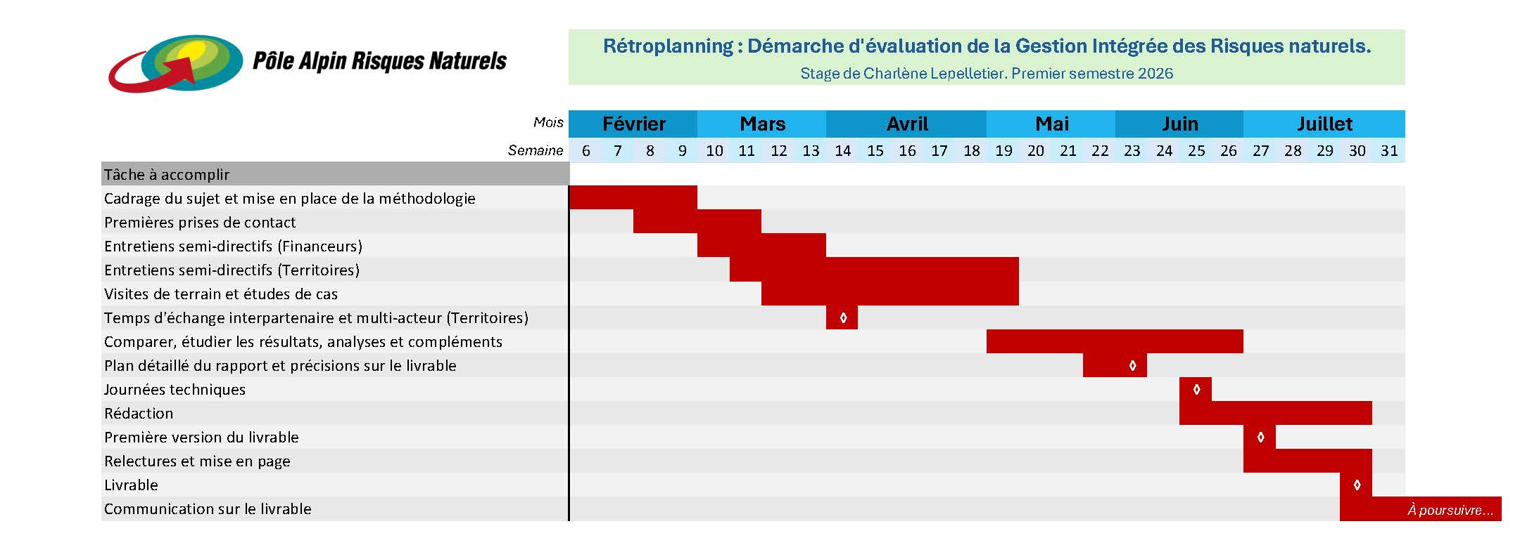
Présentation d’une démarche d’évaluation en cours
Les éléments présentés ici peuvent être amenés à évoluer d’ici la publication du livrable à l’été 2026 – notamment grâce à vos retours pendant ces Journées Techniques !

Slide 3
Petit point sur la démarche
6 chargés de mission GIRN -STePRiM
5 financeurs
7 services déconcentrés de l’Etat (DDT-DREAL)
5 sur l’historique (PARN et services de l’Etat)
Un webinaire avec les chargés de mission (9)
Deux journées Relais (CCPEVA et PNRQ)
Comité technique et Comité de Pilotage CCVUSP
Club PAPI (mai 2026)
Journée annuelle du réseau GIRN-SDA (décembre 2025)
Journée techniques GIRN-STePRiM (juin 2026)
Présentation au webinaire interservices de l’Etat dans les Alpes (1er juin)
ENTRETIENS
TEMPS COLLECTIF
OBSERVATION

Slide 4
Première comparaison « brute » GIRN-STePRiM
 | GIRN | STePRiM
Principes Objectifs | Multi-risques, -acteurs, -phases Optimiser la gouvernance des risques dans un territoire en mobilisant tous les leviers | Multi-risques, -acteurs, -phases (7 piliers) Intégrer les travaux de protection dans une stratégie territoriale
Emergence | 2009-2015 Sites pilotes 2015-2020 2e génération 2020-2027 3e génération | 2015-2016 PréGIPAM 2017 Premier appel à projet (mise à jour 2023)
Critères, porteurs de projet | Collectivités, EPCI, syndicats mixtes, établissements publics, associations, universités… Massif des Alpes Françaises | Collectivités, groupements de collectivités, autres structures d’intérêt public éligibles au FPRNM, dans les massifs montagneux français
Financement | FEDER Alpes + Financements complémentaires (FNADT, région, …) | FPRNM + Co-financements (région, Fonds Vert, …)
Démarches | 13 territoires (04, 05, 06, 26, 38, 73, 74) | 8 territoires (04, 05, 06, 31)
Acteurs | Voir cartographies à la diapositive suivante

Slide 5
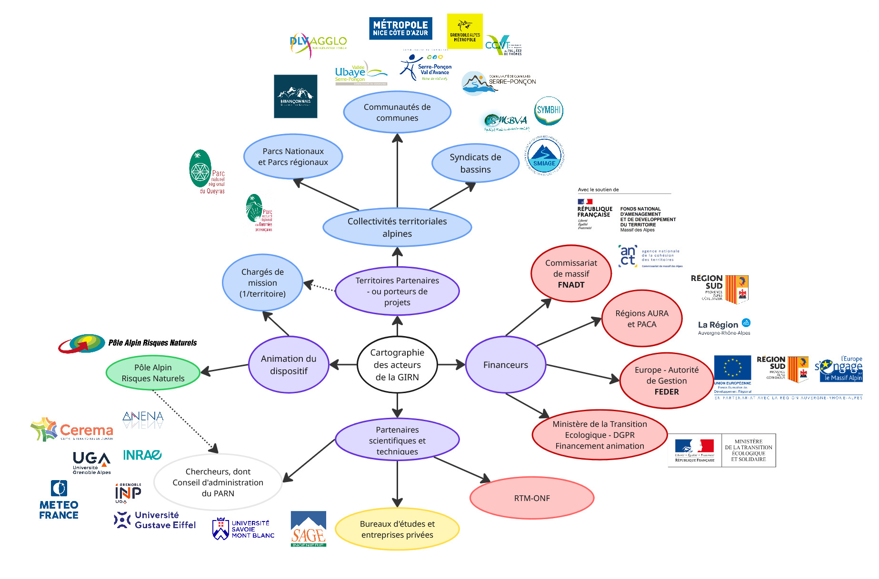

Slide 6
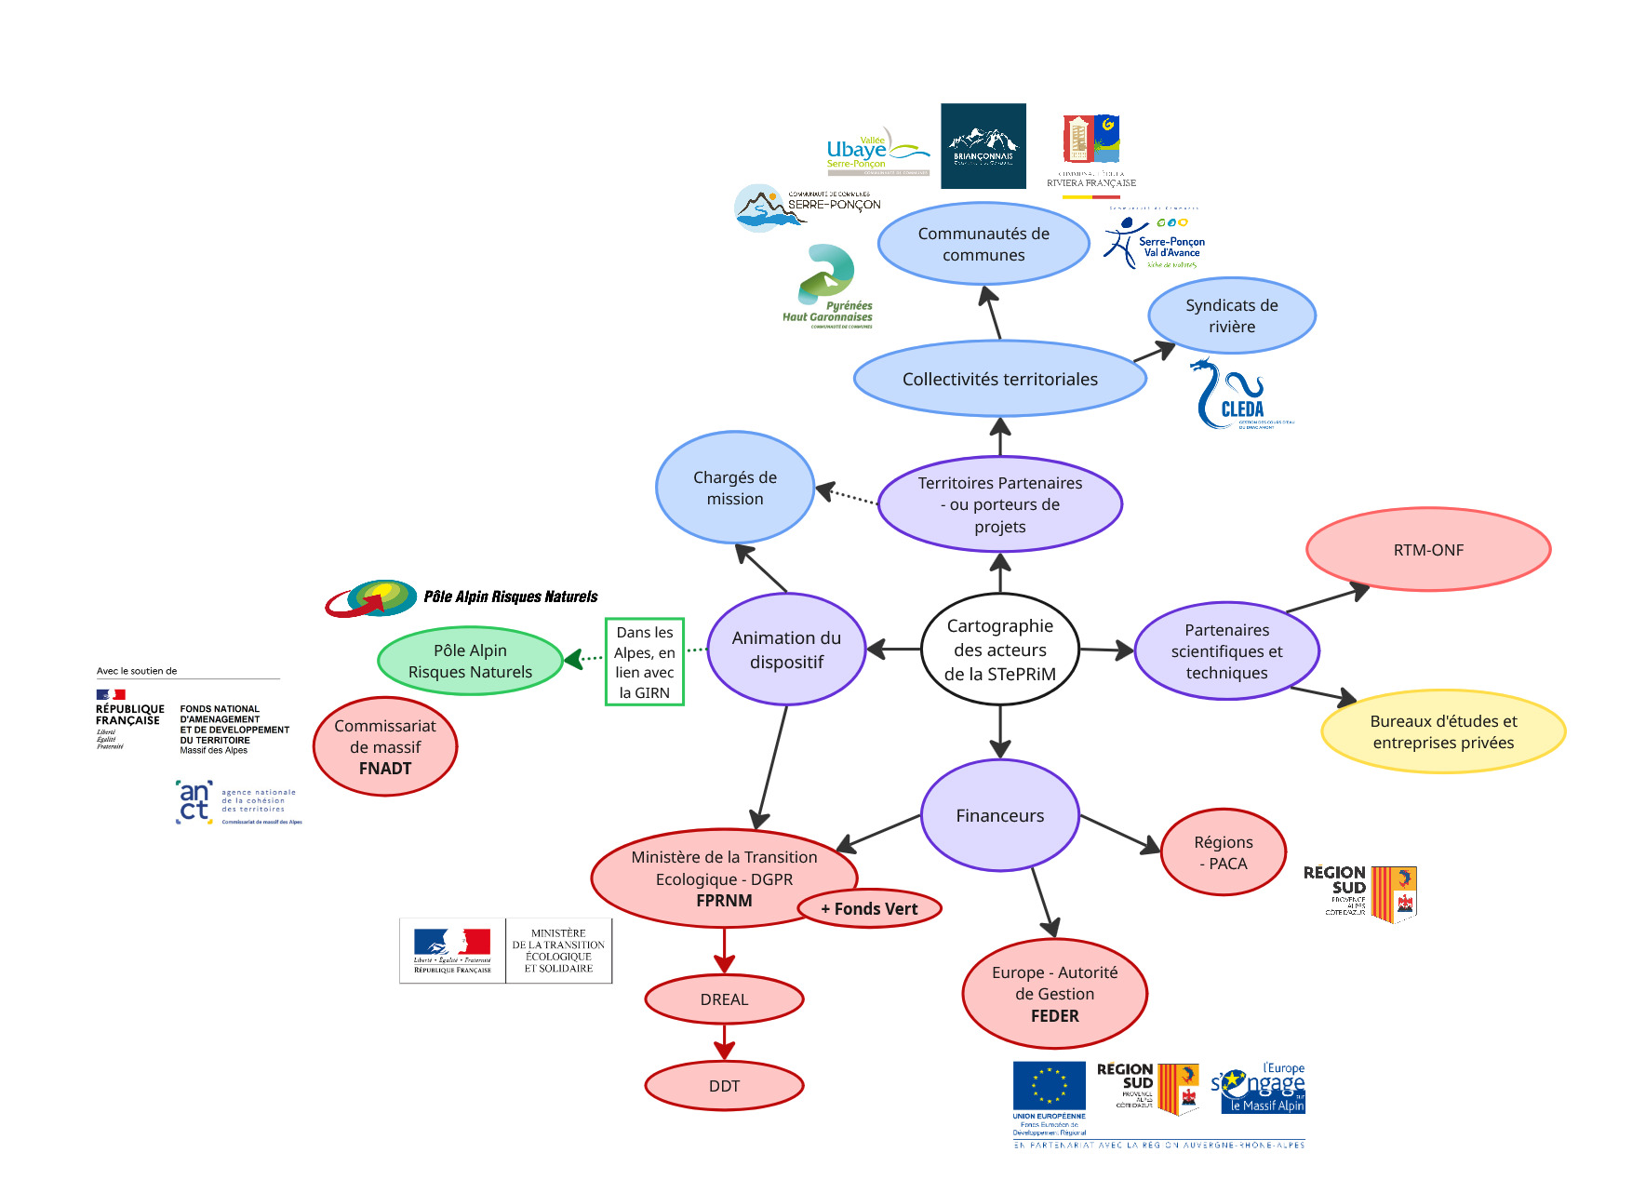

Slide 7
Comment émergent les démarches GIRN ?
Facteurs d’émergence
Exemples de freins
GIRN
GEMAPI
Obligation PICS
Très engageant
Connaître le risque ➔ devoir agir
Animation territoriale, réseau
D’autres priorités territoriales
GIRN
STePRiM
Volonté des élus locaux
Evénements
Faible culture du risque
Moins contraignant qu’un PAPI
Pas d’intérêt financier
STePRiM
GIRN
Compétence
Notes:
Exemple d’AC : idée de « débroussaillement » par le PARN – identifie PETR comme site pilote. 1) PARN puis 2) Diagnostic accompagné d’actions pour convaincre les élus

Slide 8
Facteurs de pérennité et mise en oeuvre
Apporter de nouvelles choses,
de nouvelles thématiques,
actions concrètes
Volonté des élus
Réussir à créer un réseau
Importance du facteur humain, des individus
Notes:
Exemple d’AC : idée de « débroussaillement » par le PARN – identifie PETR comme site pilote. 1) PARN puis 2) Diagnostic accompagné d’actions pour convaincre les élus

Slide 9
Effets de la GIRN
Identification de l’intercommunalité comme acteur du risque – et légitimité
Création de poste sur le sujet, ingénierie territoriale et personnification de la démarche
Appui et conseil aux communes – facilité la mise en œuvre du PICS
Permet de toucher d’autres acteurs, mise en relation, faire le relais
« On ne devient pas expert, on devient juste expert de la mise en relation et d'une facilité d'intervention au niveau local. »
Culture du risque
Sensibilisation, montée en compétence des élus
Faire partie d’un réseau

Slide 10
Projet de territoire ?
De manière générale, la GIRN et/ou la STePRiM repose essentiellement sur le chargé de mission (ou service risques) et n’est pas directement intégrée à un projet de territoire.
→ Des différences fortes entre territoires
Exemple des services Aménagement
→ Des dynamiques transversales émergent
Exemple : Risques et Tourisme
Notes:
Services aménagement :
A GAM a reçu financement GIRN 1 donc vraiment impliqué
CCB dit donner avis sur PLU et SCOT, « comme il y a un volet urbanisme dans la STePRiM »
CCVUSP dit n’avoir jamais travaillé avec le service Aménagement

Slide 11
Limites de la GIRN
Difficultés administratives : lourdeur administrative (notamment relative au FEDER), complexités des demandes de financements (différentes temporalités)
Nécessité (souvent) d’avoir des co-financements – et difficultés associées
Le temps – et la difficulté à évaluer le temps nécessaire
Pas de financement ni d’accompagnement pour l’entretien des ouvrages
qui crée une préférence : ne pas les inventorier, plutôt que de devoir agir
Difficultés liées à la production de nouvelles connaissances (cartographie)
FPRNM : difficultés quand les communes n’ont pas de PPR
STePRiM : assez verrouillé
Notes:
Co-financements : car FPRNM = 50%
Temps = pb pour territoire mais aussi pour DDT qui doit accompagner mais difficile d’évaluer le temps nécessaire

Slide 12
Forces et faiblesses de la GIRN et de la STePRiM
Un premier aperçu
GIRN | STEPRIM
Finance la gestion de crise | Finance les travaux
Plus souple - aller au-delà du réglementaire, innovations, trous dans la raquette | Plus cadré et plus operationnel - répondre aux exigences réglementaires
Lourdeur administrative, relative au FEDER | Contrainte d’éligibilité au FPRNM Un peu plus simple qu’un PAPI (pas d’EE)
Réseau GIRN | Animation seulement en PACA, avec 04-05
« un subtil mélange entre les spécificités du territoire, les gens qui y habitent […] tout ça corrélé avec le nuage d’acturs aux alentours que sont l’Etat, les RTM et les prestas qui font que ça donne une STePRiM ou une GIRN différente » (chargée de mission)

Slide 13




Exemples d’articulation GIRN-STePRiM

Slide 14
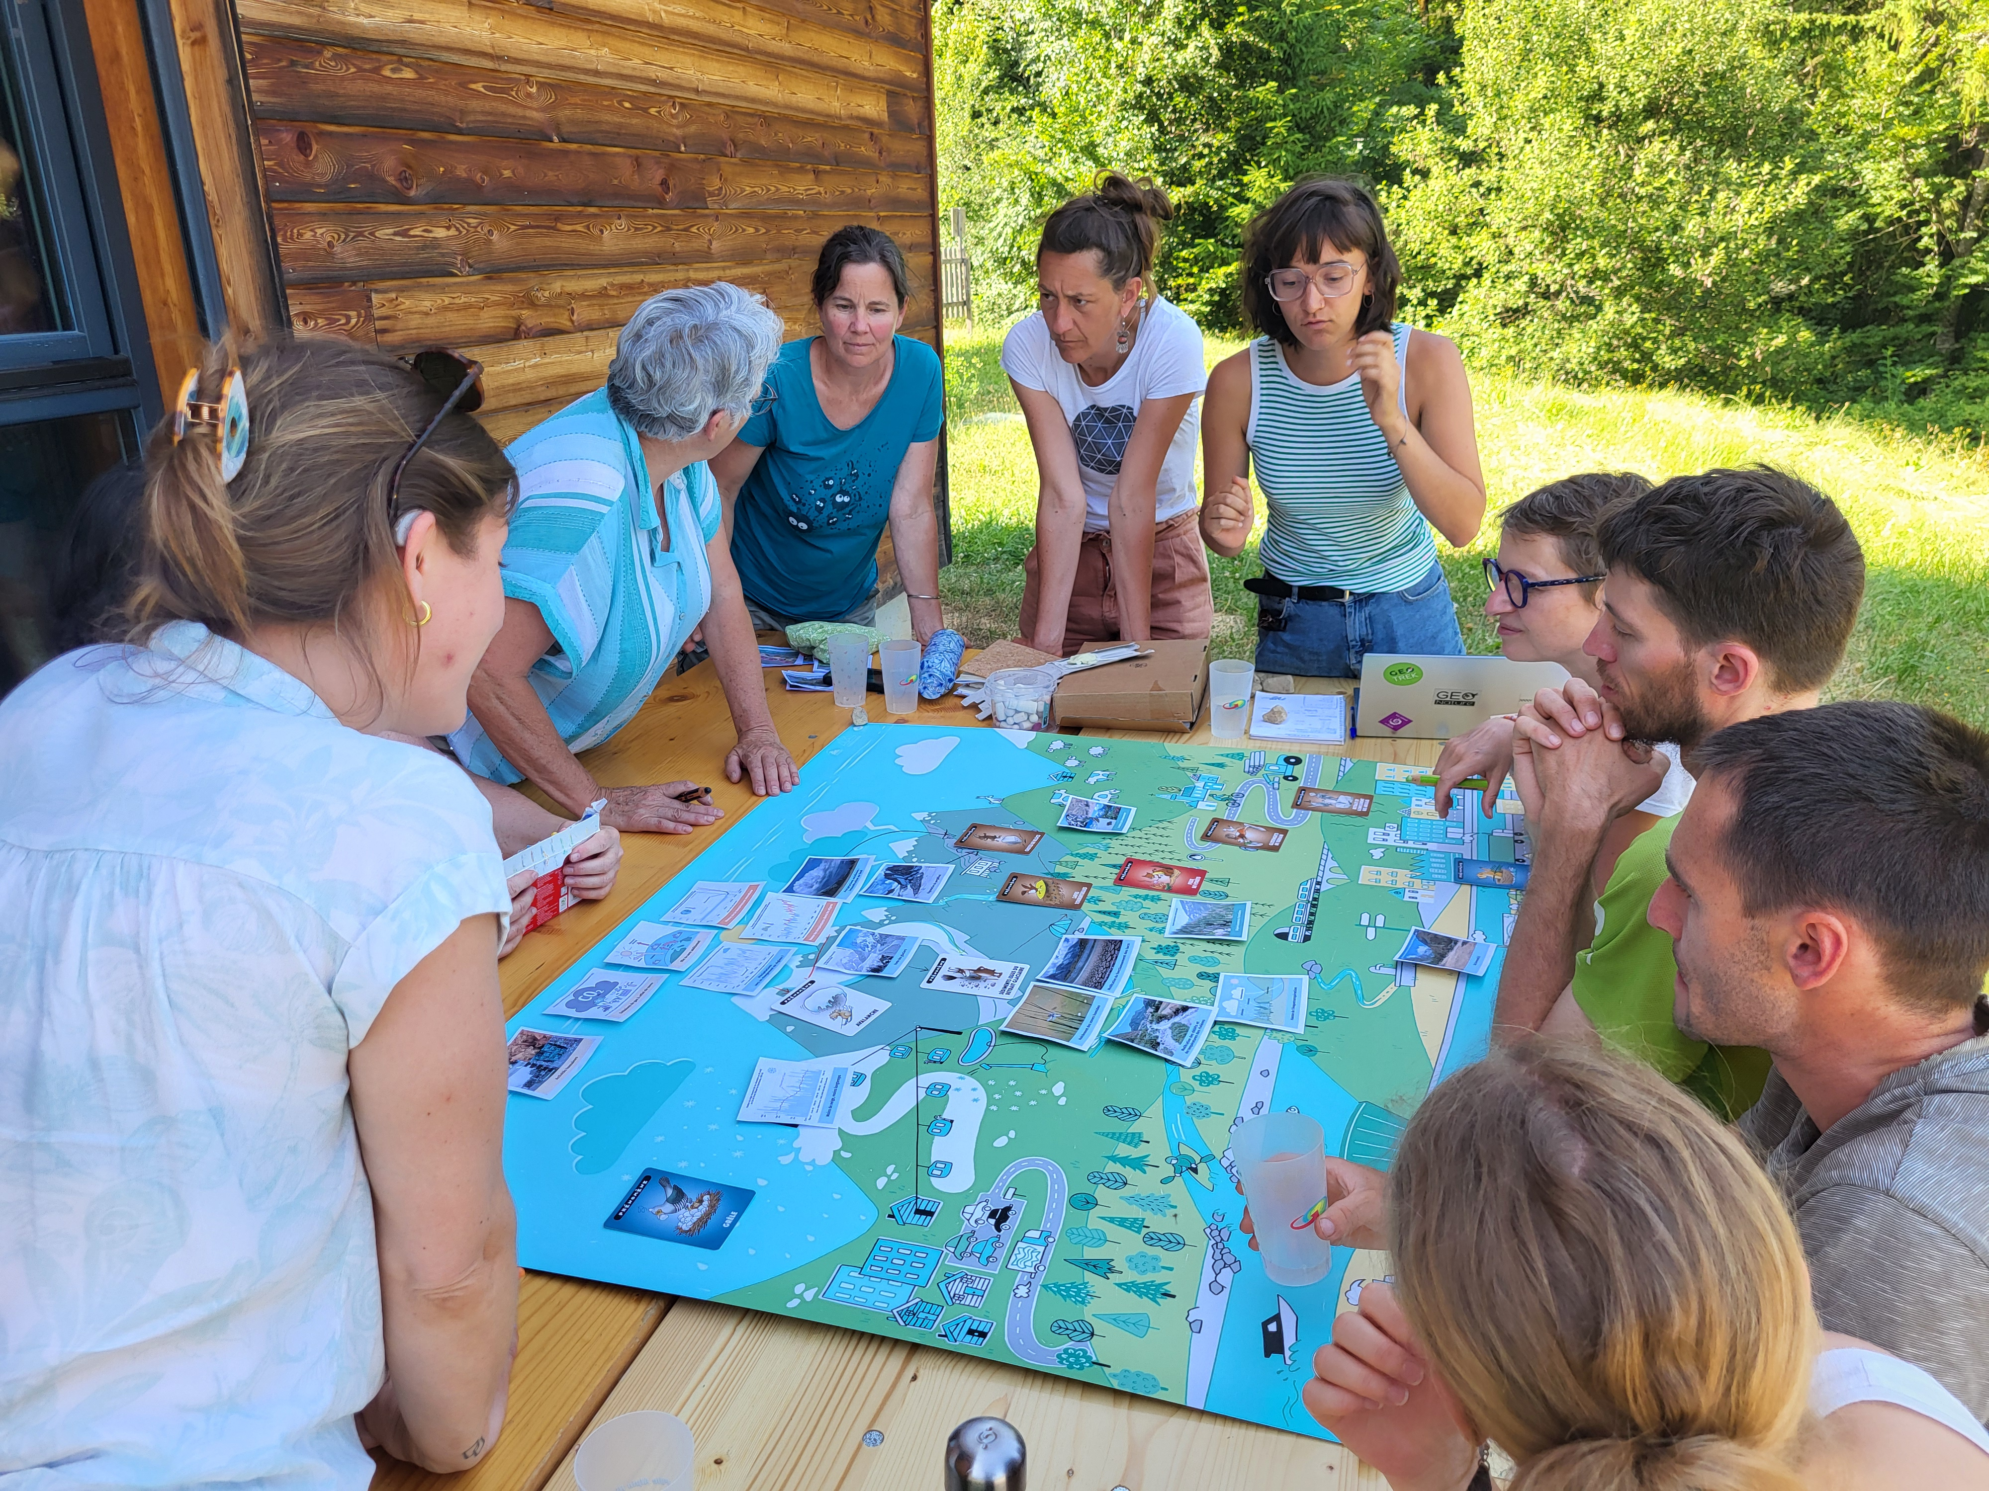
Ce que les retours d’expérience nous apprennent : importance de l’animation
« Une des forces de la GIRN, c’est le travail [du PARN] pour l’émergence »
« Quand le PARN réunit tout le monde, il y a une vraie interaction, une émulation extrêmement intéressante qui se fait »
« Le rôle d’animation de la DDT sur les STePRiM était primordial »
« Un des avantages de la GIRN, c’est le réseau »
« Même s’ils n’ont pas besoin de fonds européens, il me semble important qu’on intègre les STePRiM au réseau parce qu’on est vraiment dans la même logique de gestion intégrée »
« Ca fait plus de 15 ans que ça existe, et les gens sont toujours là. Donc ils trouvent leur compte dans le réseau »
Journées techniques 2025 @PARN

Slide 15
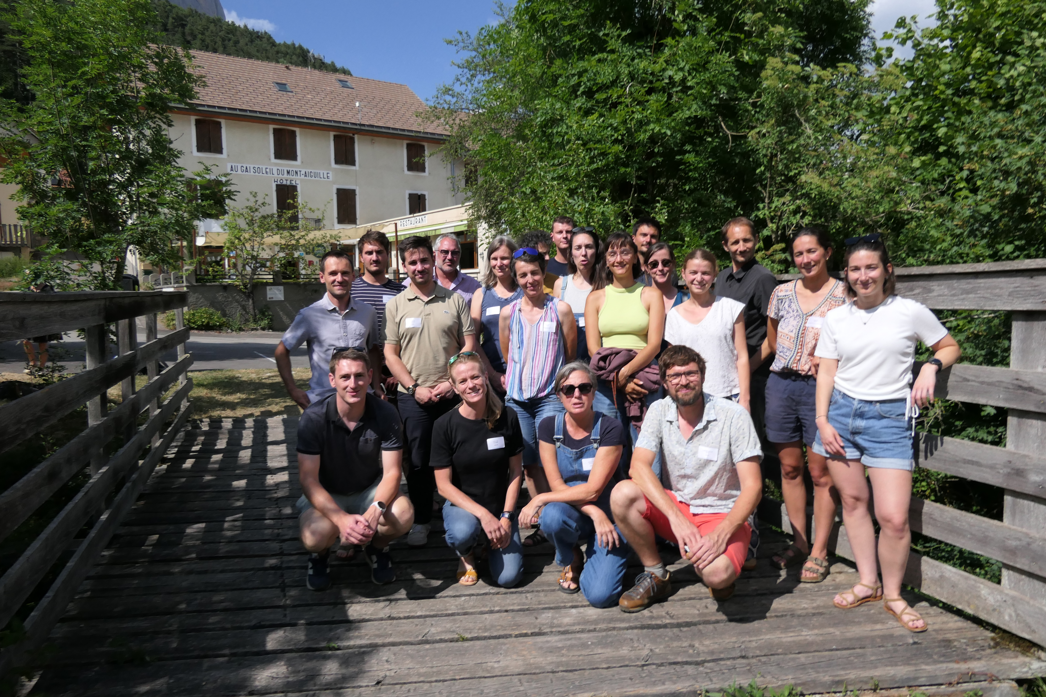
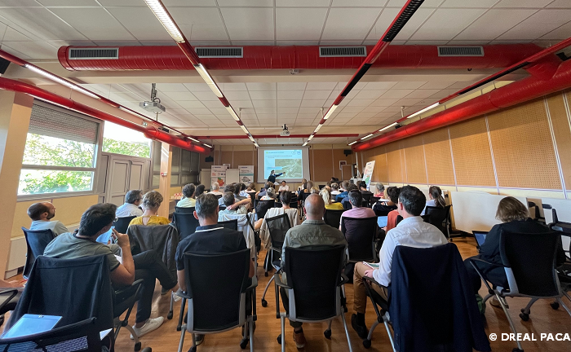
Deux exemples d’animation sur le massif
Journées techniques
du réseau GIRN-STePRiM
Clubs STePRiM
(DREAL PACA et DDT04-05)
@PARN
Journées techniques (juin 2026)
Club PAPI de la région PACA (sept. 2023)
Notes:
Club STePRiM = ordre du jour très spécifique, directement avec ceux qui instruisent le dossier. Appui technique et administratif à la mise en eouvre
Journées techniques = prendre du recul, faire du lien avec les différents chargés de mission, rencontrer les financeurs. Plus « prospectif » : se poser des questions en commun, aider le territoire hôte sur une problématique. Partage d’actions entre territoires.
Point commun : ça crée vraiment du réseau.

Slide 16
Perspectives
@C.Lepelletier
Merci !
Publication et diffusion d’un rapport et d’une synthèse à l’été 2026

Slide 17
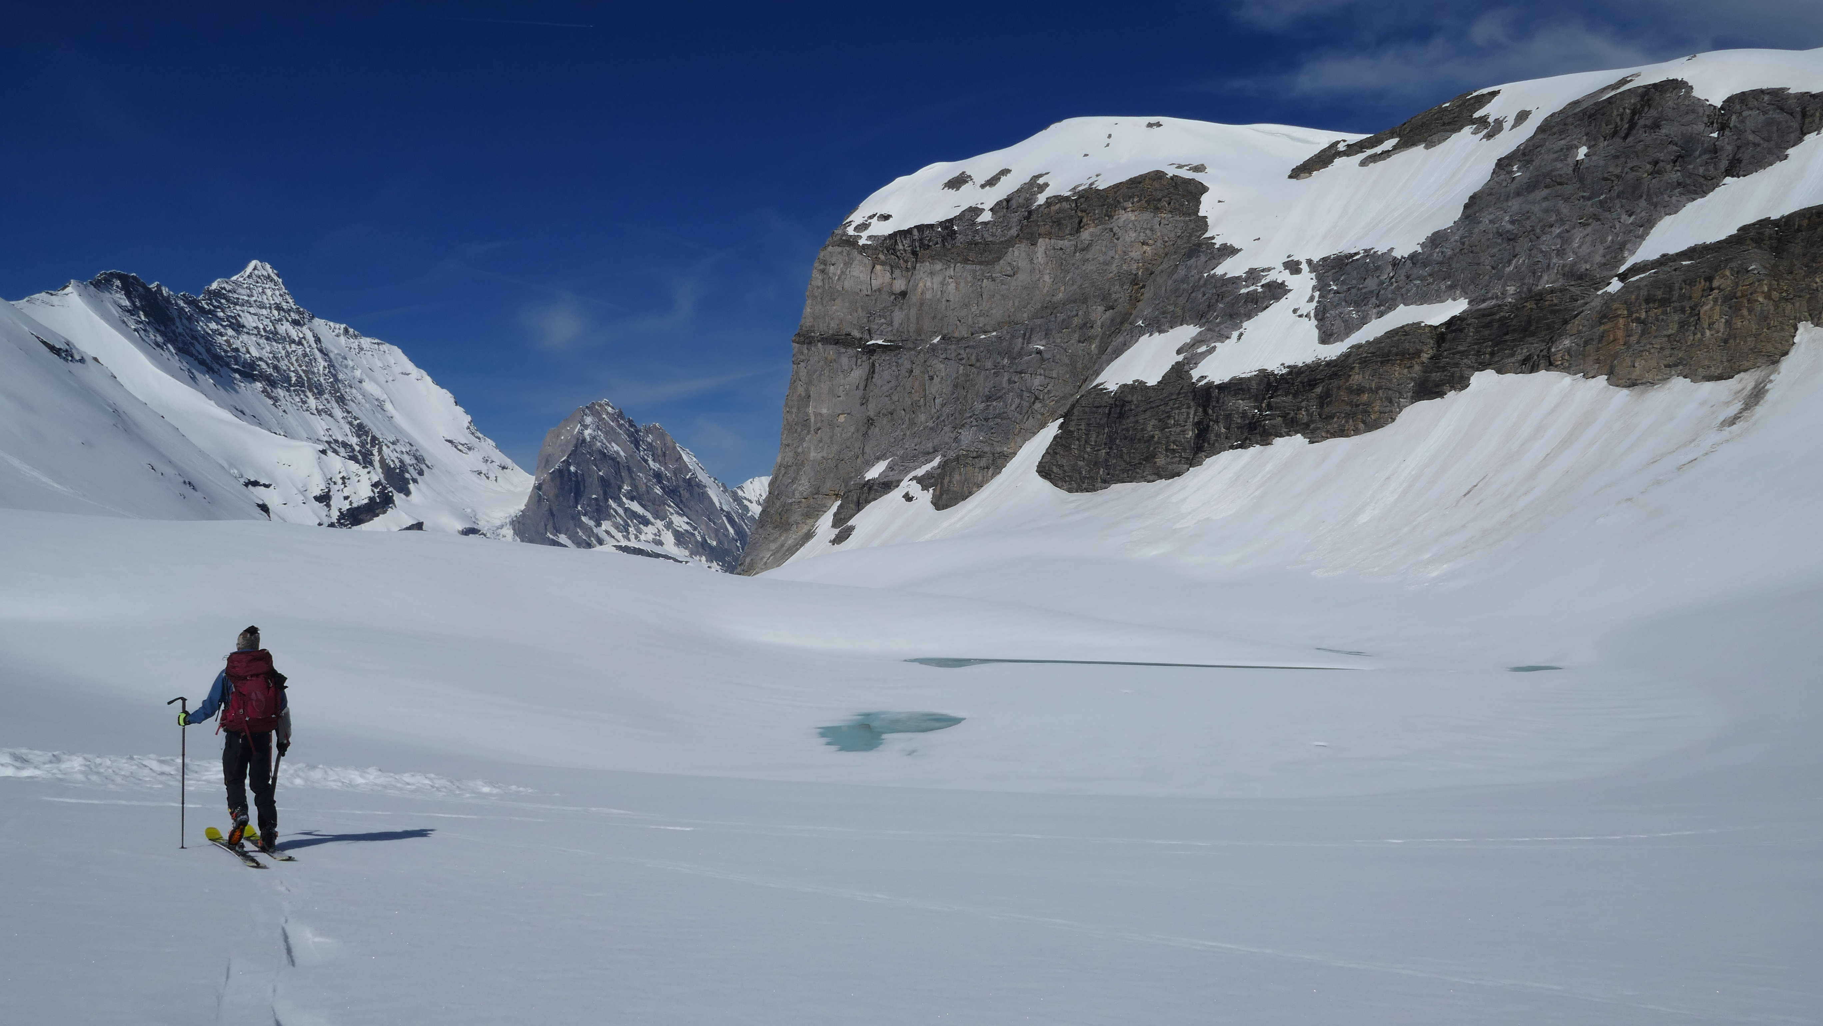
La suite pour aujourd’hui
1) Vos retours, vos questions
2) Petit point sur les facteurs d’émergence et les freins : est-ce que ça résonne avec vos expériences ?
3) Ateliers : quelle animation ?

